Slide 1


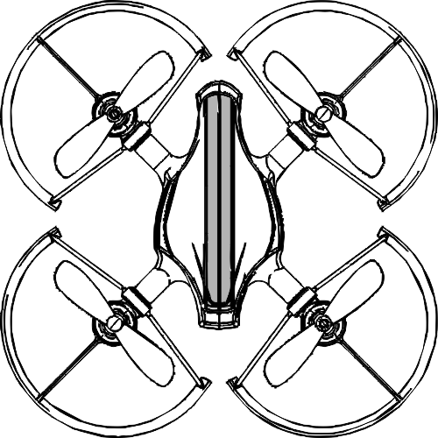
DISEÑO E IMPLEMENTACIÓN DE UN CUADRICÓPTERO BASADO EN EL MICROCONTROLADOR STM32F4
Grado en Ingeniería Electrónica Industrial y Automática
Realizado por:
Aleks Emilov Goranov
Dirigido por:
Carlos Pascual Domínguez Montagud
Fecha: 06/2016

Slide 2
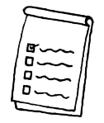

CONTENIDO
INTRODUCCIÓN
OBJETIVOS
DIAGRAMA DE BLOQUES
HARDWARE
CONTROL
SOFTWARE
CONCLUSIONES

Slide 3
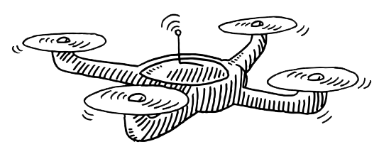

INTRODUCCIÓN
¿QUÉ ES UN CUADRICÓPTERO?
“Es un helicóptero multirotor que es levantado y propulsado por cuatro rotores.”
¿CÓMO FUNCIONA?
“Utiliza un sistema electrónico de control y sensores para estabilizar la aeronave. El control de movimiento del vehículo se consigue variando la velocidad de rotación de los rotores cambiando así su carga de par y las características de empuje y elevación.”

Slide 4


OBJETIVOS
Seleccionar los componentes
Construir el cuadricóptero
Diseñar el control
Programar el microcontrolador
Realizar los ajustes necesarios
Verificar el correcto funcionamiento

Slide 5
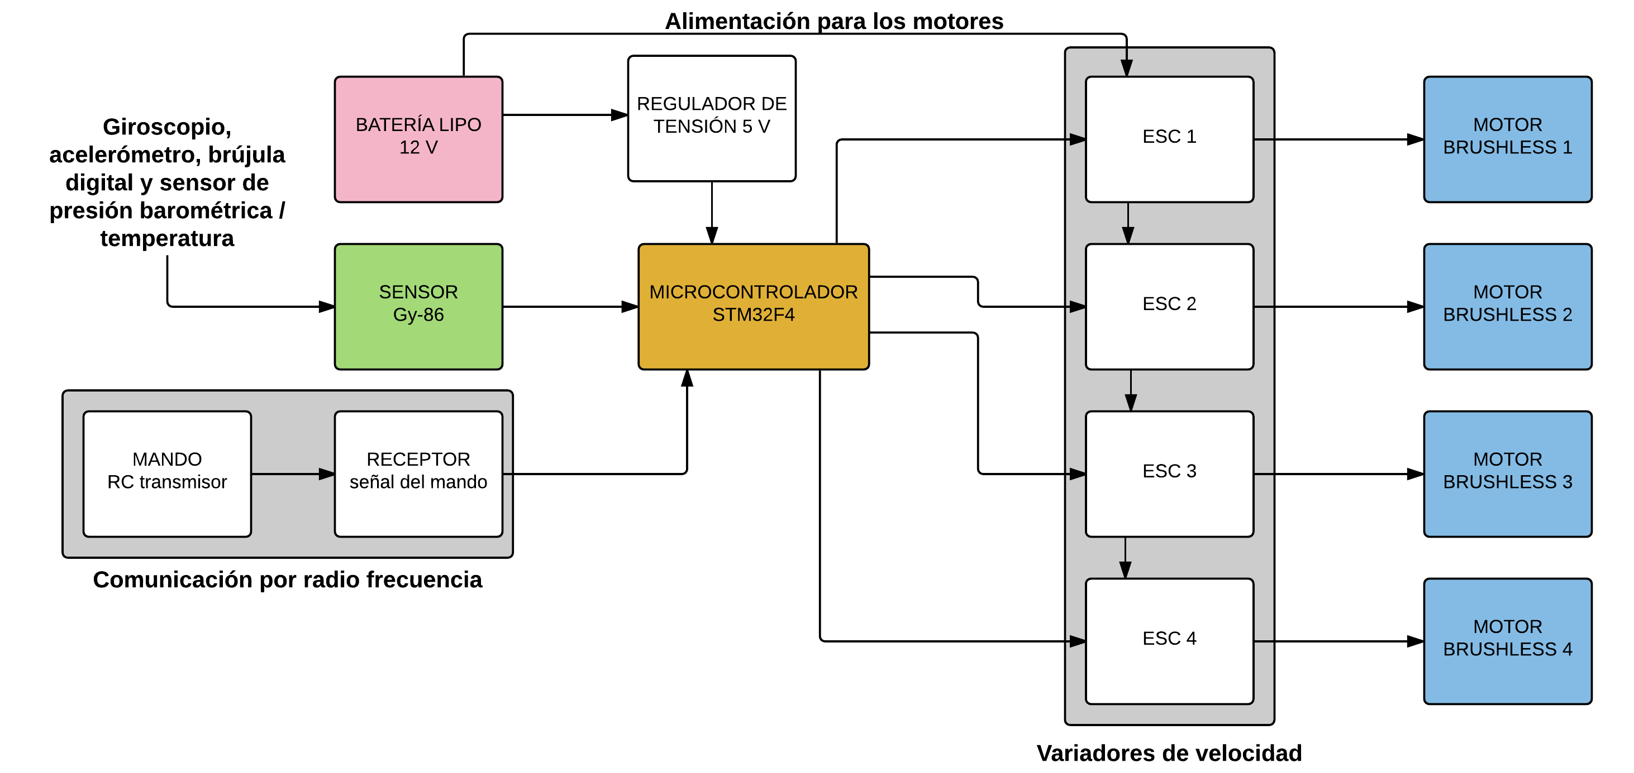
DIAGRAMA DE BLOQUES

Slide 6
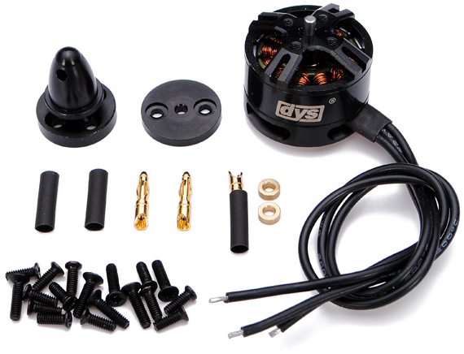
HARDWARE
Motores de C.C. sin escobillas
¿Qué función tienen?
Transformar la energía eléctrica en energía mecánica, en concreto, girar las hélices para obteniendo una fuerza de empuje vertical.
¿Por qué motores sin escobillas?
DYS BE1806 2300 KV
Corriente máxima: 7,6 A
Potencia máxima: 84,4 W
Baja vibración y ruido
Peso: 18 g
Mayor eficiencia (menos perdida por calor)
Mayor rendimiento (mayor duración de las baterías)
Requieren menos mantenimiento al no tener escobillas
Mayor potencia para el mismo tamaño
Rango de velocidad elevado al no tener limitación mecánica.

Slide 7
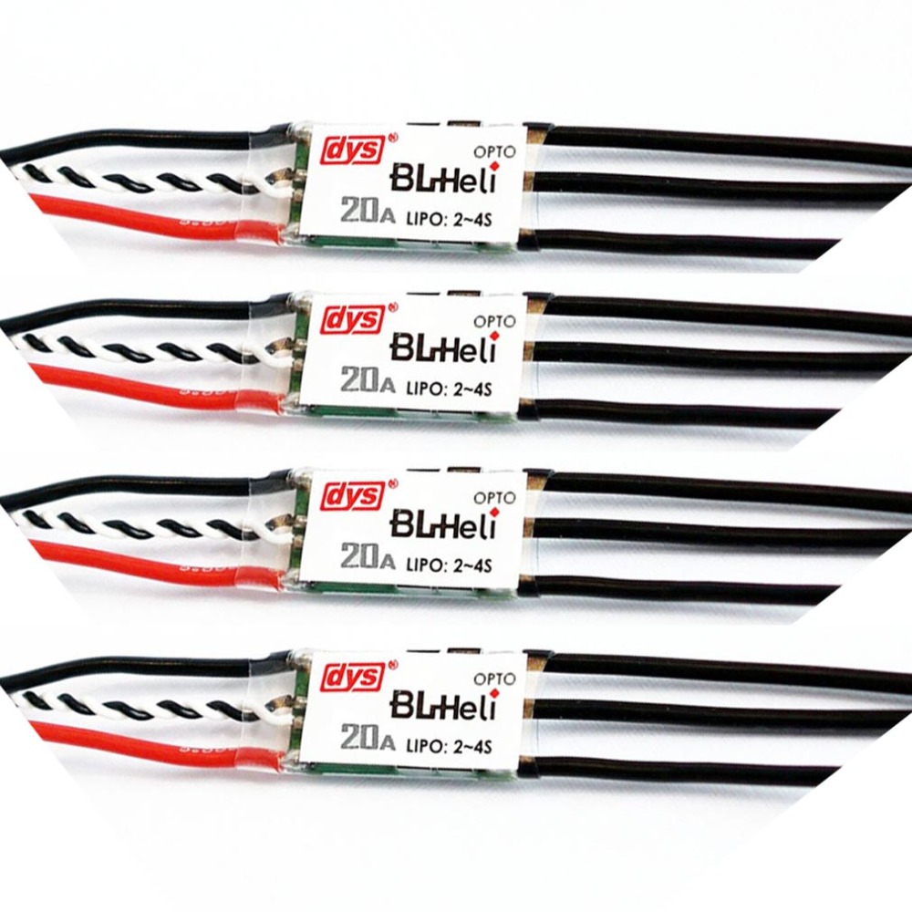
HARDWARE
Controladores de velocidad
¿Por qué necesitamos un ESC?
Porque los motores no se pueden conectar directamente a la batería sino que requieren de un circuito electrónico que los maneje.
¿Qué es un ESC?
Dys BlHeli 20A OPTO
Voltaje de entrada: 2 – 4s
Frec. de señal: 20-500 Hz
Frec. de salida PWM: 18 kHz
Peso: 7,6 g
Es un dispositivo que, comandado por un canal del receptor, es capaz de gobernar el motor del modelo haciendo que gire a más o menos revoluciones por minuto.

Slide 8
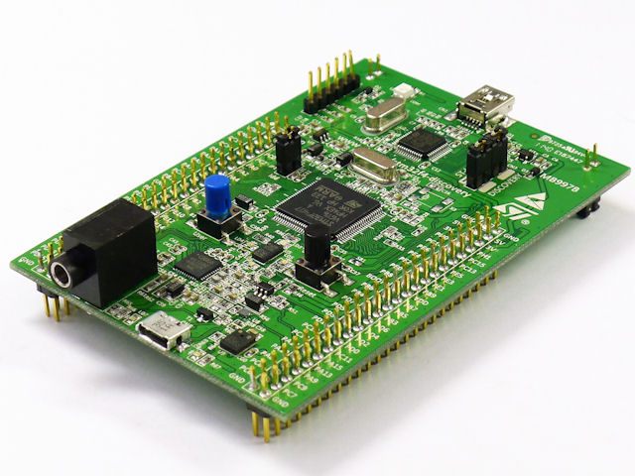
HARDWARE
Microcontrolador STM32F4
Funciones:
Gestiona las variables de entrada y salida
Interpreta las señales (receptor y sensores)
Almacena información (datos, resultados, el propio programa)
Realiza cálculos (posición, orientación, error, etc.)
Actúa como regulador
Versión STM32F407VGT6
ARM Cortex-M4 32-bit
168 MHz CPU/210 DMIPS
1 MB de memoria flash
192 kB de RAM
Peso: 87 g

Slide 9
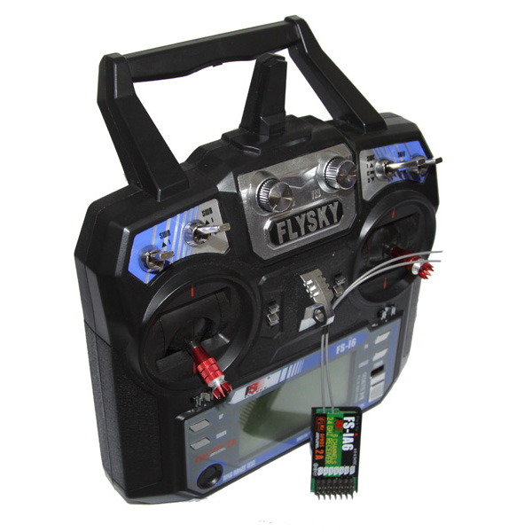
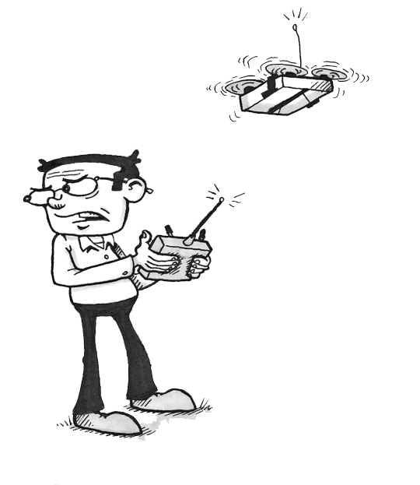
HARDWARE
Receptor y emisor RC
¿Qué función desempeña?
Comunicarse con el quadricópter para realizar el control
El emisor da las ordenes de movimiento y el receptor se encarga de recibirlas y transmitirlas al microcontrolador
Flysky FS-I6 y FS-IA6
Rango RF: 2.40-2.48GHz
Ancho de banda: 500 KHz
Sensibilidad: 1024
¿Qué ventaja tiene?
Podemos realizar el control a distancias
muy grandes.

Slide 10
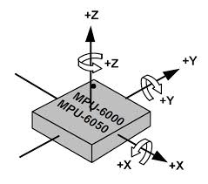
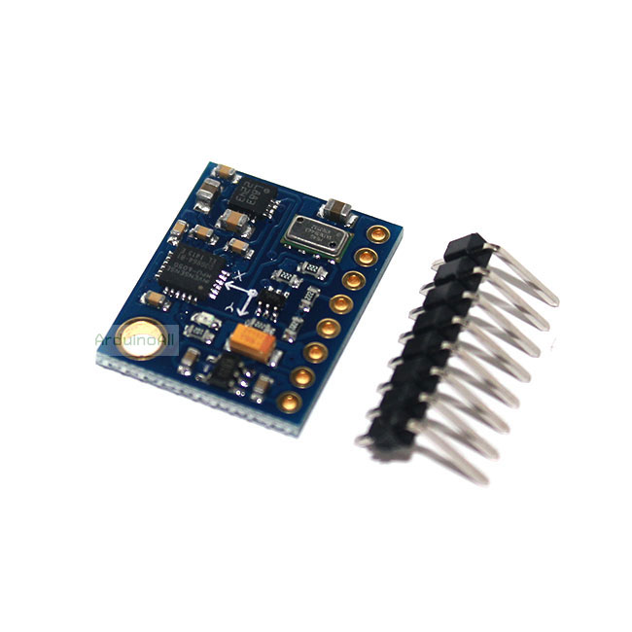
HARDWARE
Giroscopio
¿Qué hace?
Mide la rotación sobre los ejes X, Y, Z
Nos permite establecer la orientación del quadricóptero
Batería
Gy-86
MPU6050 IMU
MS5611 barometer
HMC5883L magnetometer
¿Por qué baterías tipo LiPo?
Son mas ligeras
Descargas altas
Mantienen su carga nominal más tiempo

Slide 11
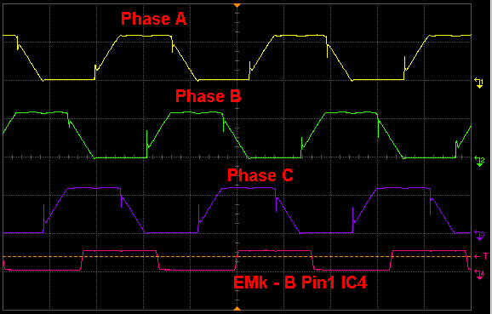
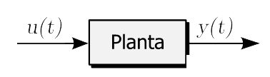
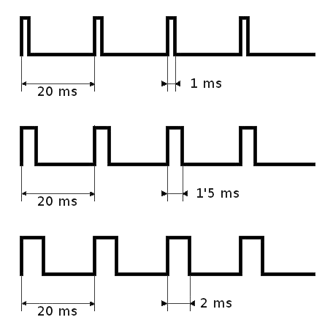
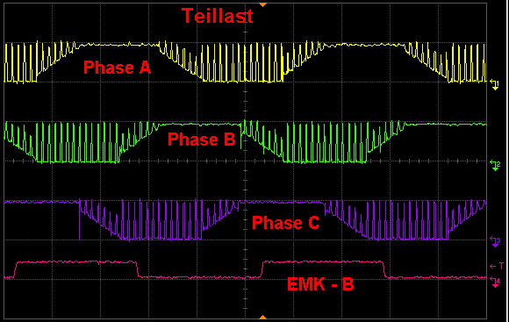
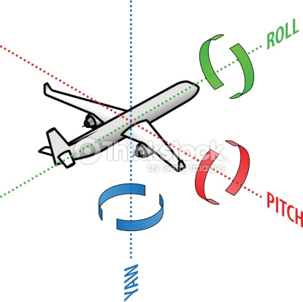
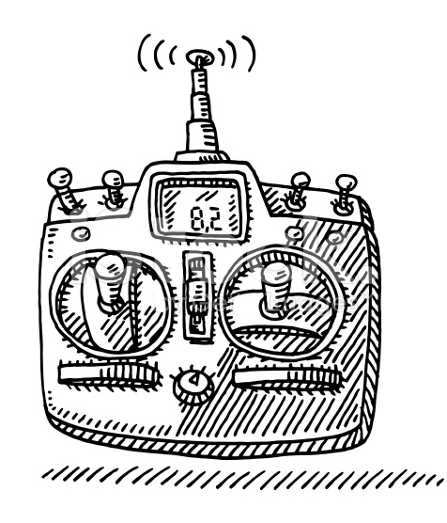
CONTROL
Del receptor del mando se extrae una señal PWM por cada canal:
¿Qué es lo que se desea controlar?
> RPM
ÁNGULOS
SOBRE X,Y,Z
< RPM

Slide 12
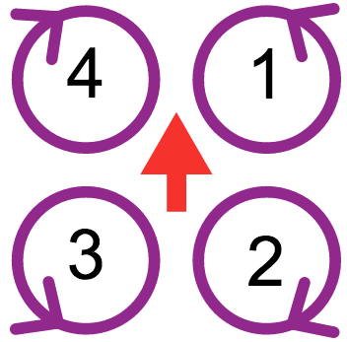
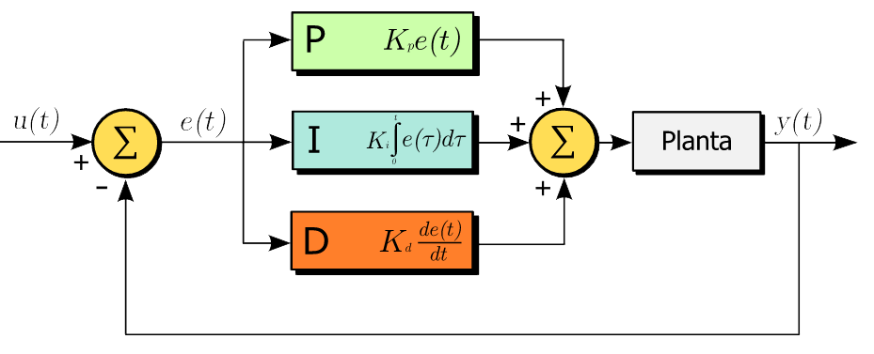
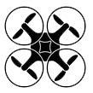
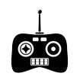
CONTROL
Controlador PID
ESC1 = throttle – PID_pitch + PID_roll – PID_yaw
ESC2 = throttle + PID_pitch + PID_roll + PID_yaw
ESC3 = throttle + PID_pitch - PID_roll – PID_yaw
ESC4 = throttle – PID_pitch - PID_roll + PID_yaw
Sensor
P = (giroscopio-receptor) x Kp
I = I-1 + (giroscopio-receptor) x Ki
D = ((giroscopio-receptor) – (giroscopio-1 - receptor-1)) x Kd
Obtenemos la acción de control
Para cada uno de los ejes

Slide 13

SOFTWARE
Cosas a tener en cuenta:
Entorno de programación uVision 5 de Keil
Es necesaria la librería CMSIS y Standard Peripheral
Lenguaje C
Bus I2C para R/W Registros
Pasos a seguir:
  Configurar puertos y pines
  Extraer información (para lecturas del receptor utilizar interrupciones)
  Convertir de unas unidades a otras
  Definir el periodo para el bucle de control
  Ejecutar la acción de control

Slide 14

Conclusiones
Proyecto multidisciplinar
Aporta nuevos conocimientos
Comparar lo teórico con lo práctico
Diversas aplicaciones

Slide 15
DISEÑO E IMPLEMENTACIÓN DE UN CUADRICÓPTERO BASADO EN EL MICROCONTROLADOR STM32F4
Grado en Ingeniería Electrónica Industrial y Automática
Realizado por:
Aleks Emilov Goranov
Dirigido por:
Carlos Pascual Domínguez Montagud
Fecha: 06/2016

